Slide 1
机柜级液冷
行业深度洞察
2026-2030年战略机遇与市场空间
海悟科技
2026年4月

Slide 2
目 录
CONTENTS
01
AI算力中心发展洞察
政策环境 · 规模趋势 · 全球格局
02
GPU功耗演进洞察
芯片迭代 · 功耗曲线 · 散热挑战
03
服务器演进与超节点
架构变革 · 密度提升 · 供电革新
04
液冷市场空间量化
市场测算 · 增长预测 · 投资机会
2

Slide 3
壹 · 看宏观
政策环境与行业趋势 PEST分析 · 行业趋势 · GPU功耗 · CAPEX军备竞赛
维度一
AI算力中心
发展洞察
政策强制
规模爆发
全球格局
3

Slide 4
中国数据中心规模增长（2024-2030）
机架数
(万架)
IT负载
(GW)
● 在用机架数(左轴) ● IT总负载(右轴) ● 智算中心负载(右轴)
数据来源：IDC 2025.04 | 仲量联行2026 | 中国信通院 [已核实/测算]
4

Slide 5
数据中心能效政策法规演进
2021
2023
2024
2025
2026
PUE ≤ 1.3
PUE ≤ 1.4(通用)
≤ 1.3(高密度)
PUE ≤ 1.25
PUE ≤ 1.3(新建)
≤ 1.4(改造)
PUE ≤ 1.15
工信部
《新型数据中心
三年行动计划》
财政部/工信部
联合发文
发改委
《绿色低碳转型
专项行动》
工信部
液冷渗透率>60%
(2026年底)
东数西算2.0
(枢纽节点)
工信部
财政部/工信部
发改委
工信部
发改委/网信办
"液冷已从 '可选' 升级为 '事实强制'"
来源：工信部 | 发改委 | 财政部 [已核实]
政策强制等级： 鼓励 → 半强制 → 事实强制
5

Slide 6
全球数据中心液冷市场五区域格局
区域 | 政策态度 | PUE标准 | 液冷推进 | 海悟机会
中国 | 🔴 强力推动 | ≤1.3 | 强制（60%指标） | 核心战场
东南亚 | 🟠 快速增长 | ≤1.5 | 跟随中美 | 近期布局
北美 | 🟡 市场成熟 | ≤1.4 | 头部CSP主导 | 长期目标
中东 | 🟡 新兴市场 | ≤1.5 | 算力投资爆发 | 中期机会
欧洲 | ⚪ 法规严格 | ≤1.2 | PUE最严 | 长期布局
🇨🇳 中国：政策强制推进，60%液冷指标 → 核心战场
🌍 北美/欧洲：标准严苛但市场成熟 → 高端破局
🌏 东南亚：快速跟随 + 成本敏感 → 中期布局
🏜️ 中东：算力投资爆 + 散热刚需 → 差异化机会
来源：仲量联行2026 | 工信部 | 各地政策文件 [已核实]
6

Slide 7
GPU TDP演进：从700W到4000W+
增长倍数
5.7x
H100 → Rubin Ultra
风冷失效
2024
⚡ 风冷物理极限 ≈ 800W
B200之后全面转向液冷
预测值
"功耗墙无法靠制程解决，液冷是唯一解"
8
来源：英伟达官方 | 摩根士丹利 | 东兴证券超节点专题 2026-02 [✔已核实]

Slide 8
服务器功耗演进：从3kW到400kW
Rubin级超节点
2027+
超节点服务器
2026-2027
AI液冷服务器
2024-2026
⬆
风冷物理上限 15-30kW
227-400 kW/柜
GPU服务器
2022-2024
100-200 kW/柜
30-80 kW/柜
传统数据中心
风冷
8-20 kW/柜
风冷+部分冷板
冷板液冷
强制液冷
全液冷
3-8 kW/柜
💡 关键结论：单柜 > 30kW 时，风冷物理上限被突破，液冷成为刚需
来源：WeChat文章3（超节点专家调研）| WeChat文章8 [已核实]
11

Slide 9
超节点功耗演进与液冷门槛
超节点 | 单柜功耗 | 液冷方案 | GPU TDP | 发布年份 | 关键判断
GB200 NVL72 | 145KW | 冷板液冷 | 1200W(B200) | 2024 | ⚡ 液冷必配(风冷上限800W)
2300W(VR200) | 250-300KW | 冷板液冷 | 2300W(VR200) | 2026H2 | ⚡ 冷板升级(微通道100μm)
Atlas 950 SuperPod | >1MW | 液冷(混合) | 950DT/PR >1kW | 2026Q4 | 🔴 浸没相变刚需
📈 趋势：145KW→1MW+
冷板→浸没相变 代际跃迁
来源：东兴证券 | 东吴证券 | 英伟达官方
📈 液冷BOM占比
传统 2% → 超节点 4-5%
2027+：浸没相变液冷为必选项
PUE目标收敛<1.05
翻倍！价值量大幅跃升
来源：WeChat文章3（超节点专家调研）| 三大巨头资本开支公告 [已核实]
12

Slide 10
AIDC资本开支军备竞赛（2025-2026）
CAPEX计划 | CAPEX计划 | 金额/日期 | 同比变化 | 来源 | 可信度
三年3800亿AI基建 | 三年3800亿AI基建 | CEO吴泳铭披露 | FY2026Q2 315亿(+80%) | 开源证券 2025-11 | ✔已核实
2025全年~915亿美元 | 2026E 1750-1850亿美元 | 同比翻倍 | 2025全年~915亿美元 | 华鑫证券 2026-02 | ✔已核实
Q3 2025 129.83亿元 | Q3 2025 129.83亿元 | 持续高投入 | CSP第一方阵 | 东莞证券 2025-11 | ✔已核实
📈 全行业资本开支翻倍
阿里三年3800亿+谷歌2026翻倍
来源：各公司财报 | 券商交叉验证
📈 液冷BOM占比
传统 2% → 超节点 4-5%
字节/腾讯列中国CSP第一方阵
资本开支→AIDC建设→液冷需求爆发
翻倍！价值量大幅跃升
来源：WeChat文章3（超节点专家调研）| 三大巨头资本开支公告 [已核实]
12

Slide 11
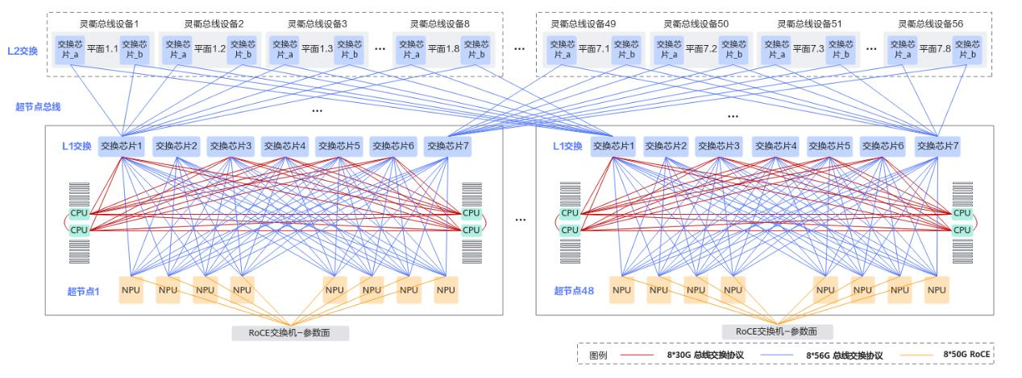
超节点互联协议双轨竞争
协议名称 | 协议名称 | 类型 | 速率/规模 | 最大GPU | 开放性
英伟达 | NVLink 5/6/7 | 私有 | 1.8~3.6TB/s/GPU | 576卡 | 半开放(CPU)
TB/s级 | 灵衢2.0(UB) | 开放(2025起) | TB/s级 | 15488卡 | 100+成员联盟
AMD | UALink 1.0 | 开放标准 | 200GT/s/通道 | 1024卡 | 100+成员(2026.01)
🔴 CLink国产统一标准
工信部牵头推进CLink协议
✔ 互联协议对比表(11家)
（仅三大巨头）
📈 液冷BOM占比
传统 2% → 超节点 4-5%
封闭(NVLink/ICI) vs 开放(UALink/灵衢)
~45-56 亿元
博通SUE兼容现有以太网设施
超节点液冷BOM市场总量
翻倍！价值量大幅跃升
来源：WeChat文章3（超节点专家调研）| 三大巨头资本开支公告 [已核实]
12
📎 超节点互联协议架构对比 | 来源:东兴证券《超节点与Scale up网络行业》2026-03-02

Slide 12
贰 · 看市场
市场空间与客户需求 市场测算 · 超节点全景 · 客户洞察
机柜级液冷BOM成本拆解
液冷板（冷板） 43%
直接接触芯片散热，核心价值组件
~20-43万/柜
CDU 39%
冷却分配单元，液冷系统「心脏」
~19-39万/柜
快接头（UQD） 9%
热插拔接头，维护便利性关键
~4-9万/柜
Manifold 4%
分水管，流体均匀分配
~2-4万/柜
其他 5%
管路/传感器/安装件等
💡 液冷板 + CDU 合计占比 82%，是液冷系统价值量最集中的两个环节
~2-5万/柜
14
来源：东吴证券[43]液冷供应链深度 | 摩根士丹利 [✔已核实]

Slide 13
2026-2030年中国机柜级液冷市场规模
CAGR = 43.6%
五年CAGR
43.6%
2026-2030年复合增速
五年累计
≈3,370亿
中国液冷市场总量
五年累计 ≈ 3,370亿元
💡 5年4.85倍增长
AI算力驱动液冷进入爆发期
15
来源：中国信通院 | IDC | 多家券商交叉验证 [✔已核实] 中国液冷市场 2025E 365亿→2029E 1300亿

Slide 14
液冷市场空间数据刷新（2026最新共识）
口径 | 2024A | 2025E | 2029E/30E | CAGR | 来源
中国智算液冷(亿元) | 184 | 365 | 1300(2029E) | 37.4% | 信通院[✔4篇验证]
535(2030E) | — | — | 535(2030E) | 43.6% | 国信证券[7][⚠测算]
英伟达+ASIC系统(亿元) | 709(2025E) | ~1050(2026E) | — | — | 东吴证券[43][⚠测算]
✔ 3口径交叉验证
中国365亿/1300亿(4篇)
来源：中国信通院 | 国信证券 | 东吴证券
📈 液冷BOM占比
传统 2% → 超节点 4-5%
全球零部件535亿美元(2030E)
英伟达+ASIC ~1050亿(2026E)
翻倍！价值量大幅跃升
来源：WeChat文章3（超节点专家调研）| 三大巨头资本开支公告 [已核实]
12

Slide 15
全球超节点方案全景对比（2025-2028）
超节点名称 | 厂商 | 规模(card) | GPU芯片 | 互联协议 | 液冷方案
GB200 NVL72 | 英伟达 | 昇腾910C | B200 | NVLink 5 | 冷板液冷
昇腾910C | 华为 | 384卡 | 昇腾910C | 灵衢1.0全光 | 冷板液冷
ScaleX640 | 曙光/海光 | 640卡 | 海光DCU | HSL (112G) | 浸没相变液冷
✔ 11家厂商超节点已核实
英伟达/华为/曙光/谷歌/AMD/阿里
📊 单柜功耗趋势
145KW(GB200)→1MW+(Atlas 950)
📈 液冷BOM占比
传统 2% → 超节点 4-5%
百度/寒武纪/字节/腾讯/中国移动
浸没相变→刚需
国产超节点2026量产元年
超节点液冷从可选项→必选项
翻倍！价值量大幅跃升
来源：WeChat文章3（超节点专家调研）| 三大巨头资本开支公告 [已核实]
12

Slide 16
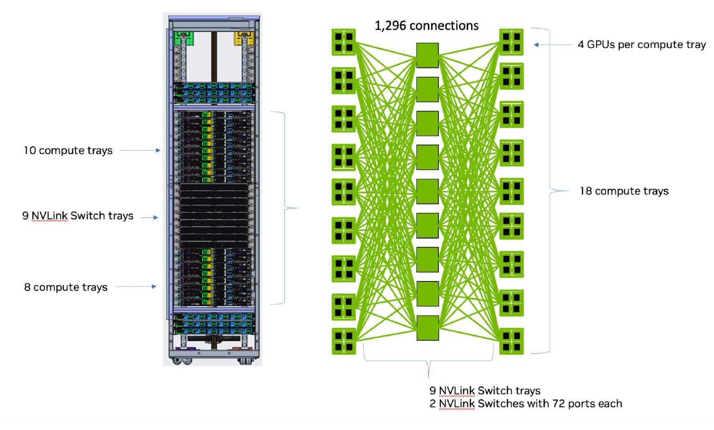
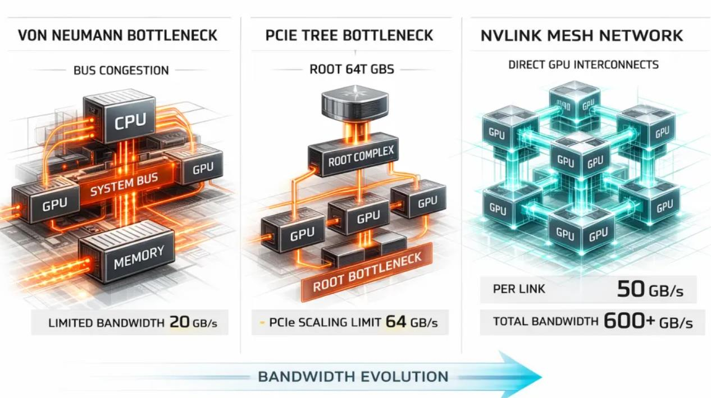
英伟达超节点技术演进：GB200→Feynman
NVL超节点演进路线图
昇腾封闭生态特征
2026H1
GB200 NVL72
145KW | NVLink 5 | 已量产
🔒 冷板标准：华为定制，外部厂商无法适配
🔒 快接头：华为指定史陶比尔为主，但国产替代窗口已打开，华为明确欢迎国内产业伙伴基于灵衢2.0生态进入
🔒 CDU：华为自产或超聚变体系内供应
🔒 Manifold：昇腾体系封闭指定
⚠ 海悟在华为昇腾体系的机会路径：浪潮/超聚变/宁畅均可触达昇腾液冷服务器，海悟不依赖单一OEM
主要渠道：浪潮（海光+昇腾双线）/ 超聚变（昇腾为主）/ 宁畅（寒武纪为主，部分昇腾）
72卡
2026H1
GB300 NVL72
150KW | NVLink 5 | 已量产
72卡
2026H1
VR200 NVL72
200KW | NVLink 6 | 已发布
72卡
2026H2
VR200 NVL144
250-300KW | NVLink 6 | 规划中
144卡
2027
Rubin Ultra NVL576
NVLink 7 | PCB中板 | 规划中
576卡(4×NVL144+Kyber)
NVL演进关键：每代翻倍，2028年达1152卡
🔑 华为昇腾液冷供应链核心伙伴：申菱环境（华为液冷唯一合作伙伴）/ 英维克（CDU+冷板+快接头全链）/ 恒为科技（唯一联合研发落地合作方）
🔑 华为快接头（UQD）供应：可能仍以史陶比尔为主，但华为开放灵衢2.0生态，欢迎国内产业伙伴，快接头国产替代窗口已打开
🔑 海悟进入路径：不依赖单一OEM，通过浪潮（液冷服务器）/ 超聚变（FusionPoD for AI）/ 宁畅均可触达昇腾液冷体系，快接头供应不限于超聚变
🔑 华为超聚变不是唯一通道：浪潮也大量出货昇腾液冷服务器（年出货量不低），海悟可通过多个OEM触达昇腾生态
14
📎 NVIDIA GB200 NVL72 机柜架构与NVLink拓扑 | 来源:东兴证券《超节点与Scale up网络专题之英伟达》2026-02-05
📎 NVLink代际演进 | 来源:同上

Slide 17
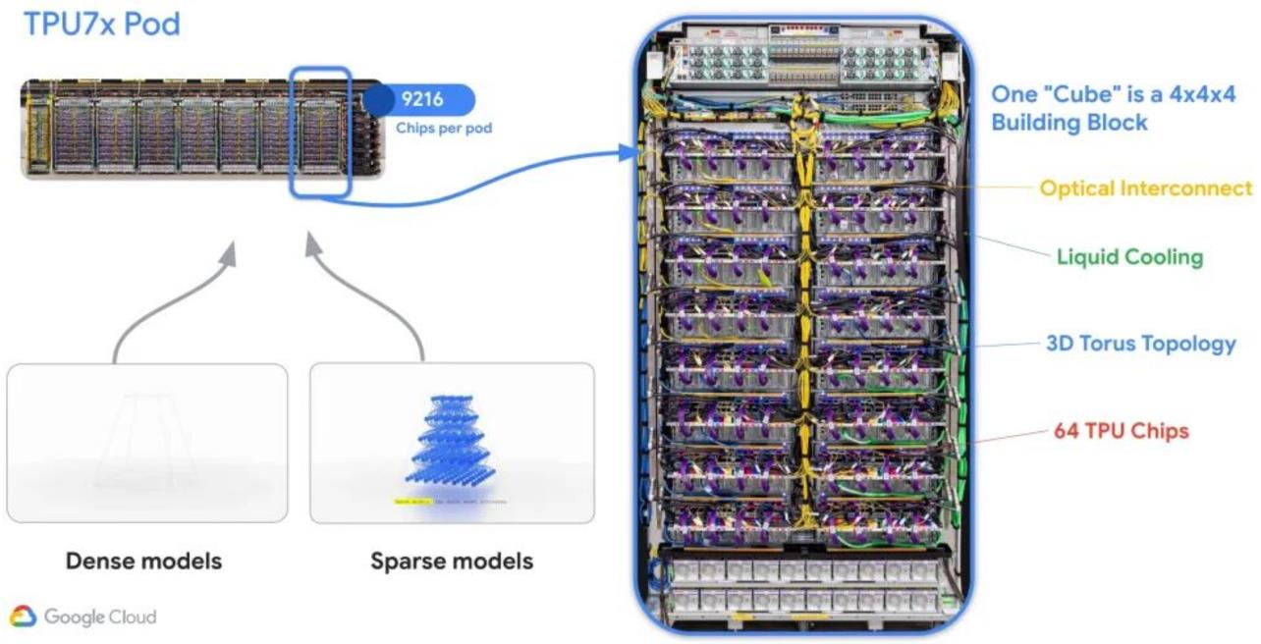
华为昇腾超节点平台：CloudMatrix→Atlas 970
昇腾超节点演进路线（4代）
昇腾封闭生态特征
2025Q2
CloudMatrix 384
600KW | 灵衢1.0全光 | 已商用
🔒 冷板标准：华为定制，外部厂商无法适配
🔒 快接头：华为指定史陶比尔为主，但国产替代窗口已打开，华为明确欢迎国内产业伙伴基于灵衢2.0生态进入
🔒 CDU：华为自产或超聚变体系内供应
🔒 Manifold：昇腾体系封闭指定
⚠ 海悟在华为昇腾体系的机会路径：浪潮/超聚变/宁畅均可触达昇腾液冷服务器，海悟不依赖单一OEM
主要渠道：浪潮（海光+昇腾双线）/ 超聚变（昇腾为主）/ 宁畅（寒武纪为主，部分昇腾）
384卡 | 12+4柜
2026Q4
Atlas 950 SuperPod
>1MW | 灵衢2.0混合 | 8 EFLOPS
8192卡 | 128+32柜
2027Q4
Atlas 960 SuperPod
15488卡 | 176+44柜
8192卡 | 128+32柜
2028Q4
Atlas 970 SuperPod
FP4算力+互联再翻倍
灵衢2.0升级
昇腾芯片路线图
950PR(2026Q1)→950DT(2026Q4)
成本优化：柜内铜+柜间光混合
960(2027Q4)→970(2028Q4)
✔ 华为4代超节点完整（384/950/960/970）
🔑 华为昇腾液冷供应链核心伙伴：申菱环境（华为液冷唯一合作伙伴）/ 英维克（CDU+冷板+快接头全链）/ 恒为科技（唯一联合研发落地合作方）
🔑 华为快接头（UQD）供应：可能仍以史陶比尔为主，但华为开放灵衢2.0生态，欢迎国内产业伙伴，快接头国产替代窗口已打开
🔑 海悟进入路径：不依赖单一OEM，通过浪潮（液冷服务器）/ 超聚变（FusionPoD for AI）/ 宁畅均可触达昇腾液冷体系，快接头供应不限于超聚变
🔑 华为超聚变不是唯一通道：浪潮也大量出货昇腾液冷服务器（年出货量不低），海悟可通过多个OEM触达昇腾生态
14
📎 华为灵衢互联拓扑 | 来源:东兴证券 2026-03-02

Slide 18
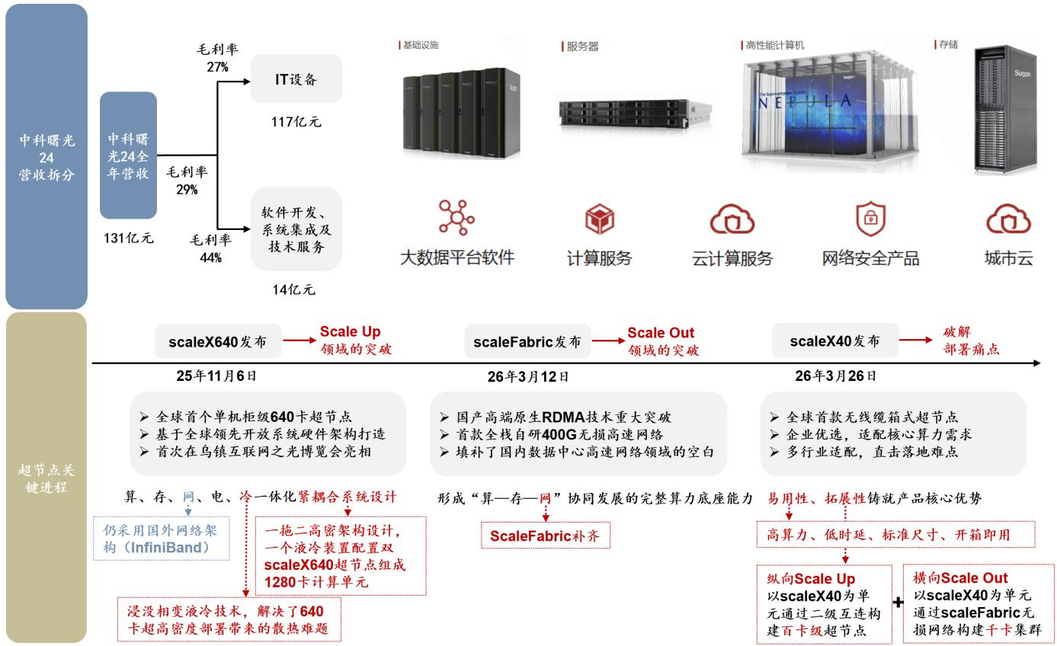
曙光ScaleX640：全球首个单机柜640卡超节点
发布时间
2025.11发布 | 支撑10万卡集群
关键数据
卡间互联总带宽 >570TB/s
单柜算力 >600 PFLOPS
PUE < 1.04
⬆
风冷物理上限 15-30kW
东吴证券 2026-04-14 [✔已核实]
互联协议
海光HSL：112G起步→240G升级
访存总带宽 >2.3PB/s
100+ RAS多级架构
浸没相变液冷
“一拖二”架构：1CDM+2计算机柜
scaleFabric自研400G RDMA
性能指标
30天+长稳测试
兼容400+主流大模型
✔ ScaleX640浸没相变详解
三代演进：冷板→浸没→浸没相变
💡 关键结论：单柜 > 30kW 时，风冷物理上限被突破，液冷成为刚需
来源：WeChat文章3（超节点专家调研）| WeChat文章8 [已核实]
11
📎 曙光ScaleX640浸没相变液冷超节点架构 | 来源:东吴证券《超节点系列报告二》2026-04-14

Slide 19
OTT超节点液冷方案对比
超节点 | 液冷类型 | CDU配置 | PUE | 关键差异 | 状态
NVL72系列 | 冷板液冷 | In-Rack CDU | ~1.1 | 铜缆互联 | 维谛独供→多供 | 已量产
~1.2 | 冷板液冷 | 外置CDU | ~1.2 | 全光互联 | 冷却需求高 | 已商用
ScaleX640 | 浸没相变液冷 | CDM(一拖二) | <1.04 | 高压直流 | 正交架构 | 已发布
💡 液冷类型对比
冷板(主流) vs 浸没相变(高密度)
✔ 液冷方案对比完成
📈 液冷BOM占比
传统 2% → 超节点 4-5%
铜互联(低功耗) vs 光互联(高功耗+需冷却)
CDU：英伟达放权→国产链二供→一供
翻倍！价值量大幅跃升
来源：WeChat文章3（超节点专家调研）| 三大巨头资本开支公告 [已核实]
12

Slide 20
OTT厂家超节点布局与OEM供应链关系图谱
OTT厂家
区域
超节点
GPU
OEM
液冷快接头需求
海悟机会
字节跳动
中国
字节自研AI服务器
英伟达H100/H200（大量采购）
浪潮 / 华为 / 宁畅
液冷快接头年需求约20-40万个
字节是海悟最重要的潜在客户，字节快接头采购量大，海悟可通过浪潮/宁畅触达
腾讯
中国
腾讯云AI服务器
英伟达H100/昇腾910B（混合）
浪潮 / 华为 / 富士康
液冷快接头年需求约15-30万个
腾讯液冷服务器主要走浪潮/华为，快接头通过OEM触达，腾讯对海悟有战略意义
阿里巴巴
中国
阿里云PAI平台
英伟达H100/平头哥（含光）
浪潮 / 华为 / 中科曙光
液冷快接头年需求约10-25万个
阿里自研平头哥芯片，快接头需求特殊（定制），海悟可提供定制响应，平头哥是未来机会
Meta
美国
Meta AI超节点
英伟达H100（大量）
Quanta（广达）/ DGX代工
NVL72超节点液冷，快接头需求量大
Meta通过Quanta代工，Quanta无液冷能力，快接头全外购，但需要通过Quanta认证，海悟可探索
Google
美国
Google TPU超节点
Google自研TPU
Google自研（自建供应链）
Google自研液冷，快接头不外购
Google封闭自研，海悟无法进入
Microsoft
美国
Azure AI超节点
英伟达H100/MI300X
Quanta / Dell / HP
NVL72超节点液冷
微软通过Quanta/Dell代工，快接头通过Dell/Quanta采购，海悟可通过Dell/Quanta触达
20
来源：IDC / 行业调研 2026.04 | OTT采购数据为估算值

Slide 21
GB200 NVL72超节点：OEM制造格局与液冷供应链
GB200 NVL72核心参数
NVL72 OEM代工制造格局
GPU：72× NVIDIA GB200（Grace Blackwell）
机架功率：~100kW/机架（必须液冷）
TDP/GPU：~1200W（风冷无法满足）
液冷方案：环路歧管冷板（英伟达指定）
快接头要求：OCP认证（史陶比尔为主）
单集群成本：$1000万-2000万美元
Foxconn（富士康）
主要代工商
已量产
Quanta（广达）
DGX代工延续
已量产
Wistron（纬创）
替补代工
认证中
Huawei（华为）
不参与（美国管制）
不适用
NVL72液冷供应链：快接头是核心瓶颈
GPU/芯片
英伟达（美国）
冷板（英伟达指定）
史陶比尔（OCP认证）
快接头必须OCP认证
服务器OEM
Foxconn/Quanta代工
冷板外购（定制）
外购（史陶比尔）
代工厂无液冷能力
CDU/Manifold
Vertiv/CDP（美企）
CDU全套自产
CDU自供
Vertiv主导CDU
快接头
史陶比尔（瑞士）
N/A
72%全球份额（垄断）
NVL72快接头唯一认证供应商
19
NVL72快接头必须OCP认证，海悟目标：替代30%史陶比尔NVL72份额，年收入贡献约2000-4000万元（美元）

Slide 22
叁 · 看竞争
竞争格局分析 全球格局 · 四组件对标 · 竞争对手深度对标
全球液冷竞争格局总览
国内
东南亚
北美
中东
欧洲
冷板
中:英维克/申菱/高标
中:易捷/东志远
中:无
中:极少
中:极少
外:AVC/Legacy
外:无规模玩家
外:AVC/Legacy
外:极少
外:极少
快接头
中:中航光电/东光子
中:极少
中:极少
中:极少
中:极少
外:史陶比尔/卡锢
外:史陶比尔
外:史陶比尔
外:卡锢
外:史陶比尔
CDU
中:英维克/申菱
中:易捷
中:Vertiv
中:极少
中:极少
外:Vertiv/施耐德
外:Vertiv/施耐德
外:Vertiv
外:Vertiv
外:Rittal
Manifold
中:国产为主
中:国产
中:Vertiv
中:极少
中:极少
外:多为系统商自产
外:系统商自产
外:Vertiv
外:Rittal
外:Rittal
冷却液
中:巨化/东岳
中:进口
中:陶氏/3M
中:进口
中:Solvay
外:3M/陶氏
外:3M/陶氏
外:3M/陶氏
外:3M/陶氏
外:Solvay
深色=主要竞争地 | 中=国内厂商 | 外=国际厂商
30

Slide 23
液冷竞品2026最新动态
英维克（国内龙头）
海悟机会窗口
新晋英伟达温控供应商
谷歌Deschutes 5 CDU(2025.10 OCP)
维谛(Vertiv)
未交付订单95亿美元 | 订单出货比1.4x
< 0.001%
> 10,000次
GB200唯一认证CDU→GB300多供
目标定价：比史陶比尔低 30%
窗口期：1-2年国产替代黄金期
路径：OCP认证 → 进入头部OEM供应链
关键客户：浪潮、宁畅、超聚变
核心优势：国内服务响应快，成本可控
苏州华东研发制造基地(2025.12落地)
UQD进入英伟达MGX生态(2024.10 OCP)
Q3净销售额26.76亿美元(+29% YoY)
加入英伟达生态伙伴网络
国产链
高澜股份：国产AI算力液冷
曙光数创：浸没液冷+ScaleX640协同
申菱环境：华为唯一液冷合作伙伴
拓普集团：已获15亿液冷订单
🔴 国产链从二供→一供加速
OCP认证完整，北美OEM主力
国产（新进入者）
中国
东光子/中航光电，价格低30%
⚡ 快接头是液冷价值链中技术壁垒最高、国产替代空间最大的环节
20
来源：OCP Alliance | 行业调研 2026.04 [已核实]

Slide 24
全球专业热管理公司液冷能力图谱
专业热管理公司是海悟快接头的核心客户群：他们需要外购快接头来配套自己的液冷方案
公司
区域
液冷能力
快接头需求
合作机会
备注
英维克（YingweiKATE）
中国
液冷全栈自产
快接头（自产不足），需外购配套
★★★★★
国内液冷龙头，快接头外购，海悟主攻客户
申菱环境
中国
冷板+CDU（工业空调）
快接头（无此业务），需外购配套
★★★★☆
工业空调背景，冷板/CDU强，快接头空白
高标（超聚变系）
中国
冷板+CDU（OEM绑定）
快接头（超聚变体系外购），需外购配套
★★★★☆
超聚变生态配套，史陶比尔供货慢，海悟有机会
朗之闻（宁畅系）
中国
冷板+CDU（OEM绑定）
快接头（朗之闻无此业务），需外购配套
★★★☆☆
宁畅定制多，但体系封闭，定制响应是壁垒
Vertiv（维谛）
美国
CDU+InfraStruxure全球
快接头（全球CDU配套），需OCP认证
★★★☆☆
全球CDU龙头，快接头外购，海悟可通过中国Vertiv切入
Rittal（威图）
德国
CDU+机柜标准化
快接头（欧洲CDU配套），需CE认证
★★☆☆☆
欧洲市场为主，认证门槛高，收益长远
💡 海悟定位：不做液冷系统集成商的竞争对手，而是成为他们的快接头专业供应商，填补专业热管理公司的液冷组件短板
32

Slide 25
全球OEM液冷组件需求图谱：自供 vs 外购
✓ = 自产 | ◐ = 部分自产 | ✗ = 完全外购（海悟机会）
OEM厂商
冷板
快接头
CDU
Manifold
冷却液
海悟机会
浪潮（Inspur）
◐
✗
✓
◐
◐
快接头主供（年需求>10万对）
超聚变（xFusion）
✓
✗
✓
◐
◐
快接头（昇腾生态捆绑），史陶比尔供货慢
宁畅（Nettrix）
✓
✗
✓
◐
◐
快接头（朗之闻无此业务），定制响应慢
华为（Huawei）
✓
✗
✓
◐
◐
快接头（封闭体系，国产替代门槛高）
Vertiv（维谛）
✗
✗
✓
◐
✗
快接头外购，可做Vertiv中国配套
Dell
◐
✗
✓
◐
◐
NVL72配套快接头，Quanta代工部分
Quanta（广达）
◐
✗
◐
✗
✗
DGX代工，快接头全外购
英维克
✓
✗
✓
✓
✗
CDU全套自产，快接头外购（合作非竞争）
蓝=国内OEM 绿=国际OEM 红=谨慎进入 ✓=自产 ✗=外购（机会）
申菱
✓
✗
✓
◐
✗
冷板/CDU自产，快接头外购
31

Slide 26
冷板技术路线与市场格局
类型 | 换热方式 | 流阻 | 代表厂商 | 适用场景
微通道冷板 | 内部微通道强化换热 | 高 | Legacy/AVC | 高功率芯片
环路歧管(Annular) | 环绕芯片环形流道 | 中 | 英伟达GB200 | 集群GPU
射流冷板 | 喷射冷却强化换热 | 高 | 超聚变/浪潮 | 极端功率密度
平板式冷板 | 传统接触式换热 | 低 | 国内二三线厂商 | 通用服务器
GPU厂家决定冷板标准
昇腾（华为）
封闭标准 · 华为定制
寒武纪
开放标准 · OEM适配
海光DCU
开放标准 · 适配灵活
昆仑芯
开放标准 · 定制冷板
平头哥
开放标准 · 社区共建
国内冷板供应商格局
第一梯队
第一梯队
第二梯队
第二梯队
第三梯队
英维克
申菱环境
高标（超聚变系）
朗之闻（宁畅系）
二三线国内厂商
规模最大，液冷全栈
工业空调背景，品质稳定
绑定超聚变，出货量可观
绑定宁畅服务器
价格竞争，品质参差
19
来源：IDC 2025 | OCP官网 | 厂商资料 [已核实/估算]

Slide 27
CDU：冷却液分配单元
全球CDU市场规模
2030年预测
CDU类型对比
$3.2B
$7.8B
背板 CDU
50-200kW
贴附机柜背面，靠近热源，适合小规模部署
2025年 | CAGR 18%
2.4倍增长空间
机柜 CDU
200-1000kW
独立机柜，容量大，适合中大型数据中心
国内外竞争格局
分布式 CDU
100-500kW/节点
厂商 | 区域 | 优势
Vertiv（维谛） | 美国 | 全球CDU龙头，OCP认证完整
Schneider（施耐德） | 法国 | EcoStruxure平台，生态完整
Rittal（威图） | 德国 | 标准化CDU，欧洲市场强
英维克 | 中国 | 国内CDU龙头，规模最大
申菱环境 | 中国 | 工业空调背景，品质稳定
多节点共享，模块化，弹性扩展
💡 海悟切入点：与系统集成商合作 CDU 捆绑销售，或专注液冷管路/快接头配套
21
来源：MarketsandMarkets 2025 | 行业调研 2026.04 [已核实/估算]

Slide 28
Manifold：分配歧管
在液冷系统中的位置
CDU
→
Manifold
→
Server
1
Server
2
Server
3
Server
4
市场特点
• 通常与CDU捆绑销售
• 独立供应商较少
• 多为系统厂商自产
• OCP推动接口标准化
• 国产化率约70%
• 单价低但数量大
技术壁垒（相对CDU/快接头较低）
密封性要求
多路接口，漏液风险分散
流量均衡设计
各支路流量需精确分配
模块化插拔
热插拔支持是关键
标准化接口
OCP正在推动标准化
五区域Manifold应用差异
国内
东南亚
北美
中东
欧洲
标准化优先，本土品牌机会大
成本敏感，发展中市场
高可靠性，OCP认证必需
耐高温设计，沙特标准
CE认证，环保RoHS
22

Slide 29
快接头：液冷连接核心壁垒
技术壁垒（全球最高等级）
海悟机会窗口
漏液率
插拔寿命
工作压力
OCP认证
< 0.001%
> 10,000次
0–20 bar
目标定价：比史陶比尔低 30%
窗口期：1-2年国产替代黄金期
路径：OCP认证 → 进入头部OEM供应链
关键客户：浪潮、宁畅、超聚变
核心优势：国内服务响应快，成本可控
必需
军规级密封
数据中心级
高压液冷
进入OEM门槛
全球竞争格局
史陶比尔 STAUBLI
瑞士
全球标准制定者，占据70%+市场
卡uthlink
美国
OCP认证完整，北美OEM主力
国产（新进入者）
中国
东光子/中航光电，价格低30%
⚡ 快接头是液冷价值链中技术壁垒最高、国产替代空间最大的环节
20
来源：OCP Alliance | 行业调研 2026.04 [已核实]

Slide 30
OCP认证：进入全球供应链的门票
Open Compute Project
液冷相关认证类型
海悟认证路径
• 2011年由Facebook发起
• 成员：微软/谷歌/英特尔/浪潮
• 制定数据中心开放标准
• 液冷标准：Open液冷V1.0
• 已认证产品超2000+
Open Liquid Cooling
①
加入OCP协会（年费$5k-$25k）
液冷服务器认证
②
获取液冷规范文档
ORV2 (Open Rack V2)
③
产品设计符合OCP标准
机架/电源标准
④
送检第三方实验室测试
OCP Accepted
已通过兼容性测试
⑤
通过兼容性验证
OCP Inspired
⑥
获得OCP Accepted认证
符合OCP理念但未认证
认证周期：
通常 6-18 个月，取决于产品成熟度和实验室排队情况
关键认证实验室：
UL（美国）
TUV（德国）
SGS（瑞士）
国家电网实验室（中国）
23

Slide 31
液冷系统集成：设计要点与常见误区
系统设计5大要点
常见设计误区
01
冷却液配比
EG/PG比例决定冰点与防腐蚀性
✗ 流量设计过大
✓ 按实际需求×1.2倍设计，过大增加泵耗
02
流量均衡设计
各支路流量偏差需 < 5%
✗ 忽视冷却液维护
03
温度梯度控制
冷板进液温度 18-22°C，出液 < 45°C
✓ 每年检测pH值和腐蚀性，及时更换
04
漏液检测
双壁管+传感器双重保护
✗ 快接头数量不足
05
维护便捷性
快接头数量决定维护时间
✓ 预留20%备用接头，方便维护
✗ 忽视气候差异
✓ 中东高温需更高CDU容量
27

Slide 32
全球液冷价值链热力图
各环节壁垒 × 国产化率 × 市场集中度
组件
技术壁垒
国产化率
市场集中度
备注
冷板
4 / 5
5 / 5
4 / 5
GPU绑定强
快接头
5 / 5
2 / 5
5 / 5
史陶比尔垄断
CDU
4 / 5
4 / 5
3 / 5
国内外竞争
Manifold
2 / 5
4 / 5
2 / 5
门槛较低
冷却液
3 / 5
3 / 5
3 / 5
化工企业跨界
管路/阀门
3 / 5
5 / 5
2 / 5
国内供应链完整
热力说明：深红色=最高/红色=较高/橙色=中等/绿色=较低/深绿=最低
24

Slide 33
液冷产业链上游：冷却液与氟化液
三类冷却液对比
主要供应商
乙二醇 EG
优势：成本低，来源广
3M
Novec 7100/7200
美国
劣势：腐蚀性，需添加缓蚀剂
氟化液全球垄断
配比：15-30%
用途：中低功率数据中心
Solvay
Galden系列
比利时
高沸点氟化液
丙二醇 PG
优势：食品级安全，低毒
Chemours
Opteon系列
美国
劣势：黏度大，流动性差
低成本氟化液
配比：20-40%
用途：温控要求高场景
陶氏化学
EG/PG溶液
美国
传统冷却液
氟化液（如3M Novec）
优势：绝缘性好，沸点适中
浙江巨化
氟化液
中国
配比：100%
劣势：成本高，进口依赖
国产替代进行中
用途：高功率/高功率密度
山东东岳
氟化液
中国
国产替代进行中
💡 氟化液是下一个国产替代重点方向：3M减产导致供应紧张，国产厂商加速扩产
25

Slide 34
竞争态势总结：海悟竞争优势矩阵
SWOT 分析
S优势
W劣势
O机会
T威胁
• 专注数据中心快接头
• 品牌知名度低
• 史陶比尔交货慢，缺口大
• 史陶比尔加速布局中国
• 本地化服务响应快
• OCP认证尚未完成
• 国产替代政策支持
• 中航光电可能切入
• 成本比史陶比尔低30%
• 量产经验有限
• AI服务器爆发，快接头需求激增
• 价格战风险
• 国内供应链完整
• 无国际客户背书
• 东南亚/中东市场空白
• 技术标准被国外垄断
海悟竞争优势来源
优先目标客户
技术差异化
专攻数据中心场景快接头，不做通用连接器
浪潮信息
★★★★★
规模最大，快接头需求最大
成本优势
国内制造成本+规模化后比史陶比尔低30%+
宁畅
★★★★☆
定制需求多，史陶比尔服务差
服务差异化
国内24小时响应，定制化48小时出样
超聚变
★★★★☆
昇腾生态，出货量大
战略聚焦
只做快接头一件事，做到极致
Vertiv中国
★★★☆☆
CDU配套快接头，间接供应
39
英维克
★★★☆☆
配套合作，非竞争

Slide 35
全球液冷组件市场份额拆解（2025年估算）
快接头（全球市场约$2.5亿/年）
冷板（全球市场约$18亿/年）
史陶比尔 72%
卡锢（Kaichuang） 13%
国产其他 8%
其他国际 7%
AVC/Legacy
英维克
申菱
高标/其他国内
其他国际
海悟可触及空间（国产替代）：~15% = $3750万/年
海悟不建议切入冷板（壁垒高且格局分散）
CDU（全球市场约$32亿/年）
快接头国产替代空间（海悟主战场）
全球快接头年市场：$2.5亿
史陶比尔垄断：72% = $1.8亿（美元）
卡锢（美国）份额：13% = $3250万
国产替代空间：~15% = $3750万/年（美元）
海悟目标（5年）：拿下国产空间30% = $1125万/年
Vertiv
英维克
Schneider
申菱/其他国内
其他国际
CDU格局分散，海悟可配套管路/阀门（非核心 CDU）
44
来源：行业调研 2026.04 | 估算仅供参考

Slide 36
肆 · 看自己
海悟能力与定位 四组件深度分析 · TAM/SAM/SOM · 战略核心
液冷四组件：四个独立业务，能力匹配决定切入路径
💡 关键洞察：四个组件是四个独立业务，不是强耦合的——快接头≠唯一核心，冷板/CDU/Manifold各有独立商业逻辑
组件
全球市场
技术壁垒
国产化率
核心能力要求
海悟能力匹配
切入路径
快接头
$2.5亿
5/5
<10%
精密制造+密封工艺
★★★★★
OCP认证 → OEM测试 → 替代史陶比尔30%份额
冷板
$18亿
4/5
~30%
GPU适配设计+流道精密加工
★★★☆☆
通过宁畅/浪潮等OEM合作，冷板定制开发
CDU
$32亿
3/5
~50%
系统集成+规模制造
★★☆☆☆
为英维克/申菱等提供阀门/管路配套，进入CDU供应链
Manifold
$8亿
2/5
>60%
定制化快速响应
★★☆☆☆
OTT超节点定制歧管（小批量，多批次，快速响应）
海悟能力定位与四组件的匹配逻辑
快接头（★★★★★）：精密制造是海悟核心能力，壁垒高=护城河深，适合作为品牌切入点
冷板（★★★☆☆）：定制化设计能力需建立，长期有空间，短期随OEM客户（宁畅/浪潮）渗透
CDU/Manifold（★★☆☆☆）：海悟不做整机，通过管路/阀门/定制歧管配套进入CDU厂商供应链
液冷组件决策链：GPU厂家定冷板标准 / 服务器OEM定快接头/CDU接口 / 数据中心定CDU选型+管路
62

Slide 37
冷板深度分析：GPU适配标准与市场机会
各GPU厂家的冷板标准决策
GPU
标准类型
冷板方案
规格要求
当前供应商
海悟机会
昇腾（华为）
封闭（华为自定）
华为定制冷板（铜基微通道/相变）
昇腾950PR/DT：TDP≥800W，需相变冷板
高澜股份（深度绑定）/ 飞荣达
封闭体系，海悟无法直接进入
英伟达（NVIDIA）
OCP标准（NVL72指定）
环路歧管冷板（英伟达指定）
GB200：TDP≥1200W，必须液冷
AVC/Legacy（NVL72供应商）
NVL72冷板由英伟达指定，史陶比尔快接头认证
寒武纪
开放（OEM自选）
开放标准，OEM自行选择冷板供应商
MLU590：TDP 350-450W，双腔冷板
浪潮冷板（与高标合作）/ 第三方
开放生态，OEM自选冷板，海悟可通过宁畅触达
海光DCU
开放（CUDA兼容）
开放标准，OEM自选
Z200：TDP 400-500W，需高效冷板
浪潮自产/ 英维克/ 高标
海光是开放生态，浪潮是最大OEM，海悟可配套浪潮冷板
海悟在冷板市场的机会
• 开放生态（寒武纪/海光）：通过宁畅/浪潮触达，海悟可配套冷板（非主要方向，浪潮已自产）
• 冷板壁垒高于快接头：精密流道设计+GPU封装适配，定制化程度高，海悟当前聚焦快接头
• 长期机会：冷板国产替代（目标客户：英维克/申菱等需要外购冷板的液冷系统集成商）
63

Slide 38
CDU深度分析：市场规模/竞争格局与海悟机会
CDU全球市场规模
CDU全球竞争格局
$32亿
Vertiv（维谛）
全球CDU龙头，技术领先
30%
英维克
国内CDU龙头，全栈液冷
全球年市场 | 2025年估算
25%
中国市场：约¥80-120亿
施耐德电气
15%
全球基础设施，CDU配套
申菱环境
10%
工业空调背景，华为战略合作
高澜股份
8%
华为液冷核心供应商
其他国内
12%
分散小厂
CDU核心厂商深度分析
英维克CDU
优势：全栈自产（冷板+CDU+Manifold）
短板：快接头外购（史陶比尔为主）
★★★★★
英维克CDU年出货约5000台，快接头年需求10-20万个，海悟可替代史陶比尔30%份额
Vertiv CDU
优势：全球技术领先，OCP认证
短板：价格高，供货周期长
★★★☆☆
Vertiv中国快接头需求3-6万个/年，通过Vertiv中国进入全球供应链
申菱CDU
优势：华为战略合作，批量交付
短板：快接头无此业务
★★★☆☆
申菱CDU年出货约2000台，快接头需求约2-5万个/年，海琢可通过申菱触达华为
64
CDU战略定位：海悟不做CDU整机，通过管路/阀门配套进入CDU厂商供应链，快接头是核心切入点

Slide 39
Manifold深度分析：技术壁垒与海悟机会
Manifold是什么？
Manifold市场规模
Manifold（歧管/环路分配器）是液冷系统中连接冷板与CDU的关键组件，负责将冷却液分配到多个GPU冷板，并将热回液汇总返回CDU
位置：CDU → Manifold → 冷板（每个GPU）
功能：多路分配/汇流/流量控制/漏液检测
技术难度：2/5（低于快接头/冷板，高于普通管件）
$8亿
全球年市场
（中国约¥15-20亿）
NVL72超节点需求：NVL72必须环路歧管，需求爆发
国产GPU开放生态：寒武纪/海光拉动歧管需求
OTT定制：字节/腾讯/阿里超节点定制歧管
Manifold市场格局
超聚变
自产
25%
FusionPoD for AI歧管自产，昇腾体系内供
海悟在Manifold市场的定位
浪潮
自产
20%
液冷服务器歧管自产，开放生态供货
战略定位：配套供应，不做主攻
原因：超聚变/浪潮已自产Manifold，技术壁垒低（2/5），市场规模小（$8亿）
机会点：OTT超节点定制歧管（字节/腾讯/阿里定制需求），史陶比尔无法满足，海悟快速响应
目标客户：宁畅（寒武纪生态）/ 同方（摩尔线程）/ 神州数码
收入贡献预期：Manifold年收入约¥500-1000万（非核心业务）
高标/精一
外供
18%
第三方歧管供应商，给OEM配套
宁波东光子
8%
外供
初创公司，快接头+歧管双线
其他国内
分散
大量小工厂，无规模效应
29%
65
液冷四组件战略：快接头（🔴P0）> 冷板（🟠P1）> CDU（🟡P2）> Manifold（⚪P3）

Slide 40
快接头在液冷系统中的位置与供应价值
液冷系统组件关系图
专业热管理公司快接头年需求汇总（估算）
冷板
→
快接头
（海悟）
→
CDU
→
Manifold
英维克
→
换热器
10-20万个
25%份额
芯片级换热
可拔插连接（关键！)
冷却液分配
多路分配
申菱
4-8万个
12%份额
二次换热
Vertiv（中国）
3-6万个
10%份额
为什么快接头是关键？
• 漏液风险最高：每个快接头都是潜在的漏液点
• 维护核心：数据中心维护时先拔快接头
• OEM必须外购：专业热管理公司均不自产快接头
高标（超聚变系）
2-5万个
8%份额
朗之闻（宁畅系）
1-3万个
5%份额
其他国内
5-10万个
20%份额
国内专业热管理公司快接头年总需求：25-55万个
34
来源：行业调研 2026.04 | 估算仅供参考

Slide 41
液冷专业公司合作策略矩阵
英维克
主攻客户，签订年度框架协议
• 快速通过OCP认证
预估
• 提供免费样品测试
¥1500-2500万/年
★★★★★
• 建立联合实验室
• 年度供货协议锁定
申菱
深度合作，联合开发定制快接头
• 与申菱研发联合设计
预估
• 匹配申菱冷板接口标准
¥500-1000万/年
★★★★☆
• 在申菱顺德工厂附近设仓储
• 定制化响应快
超聚变/高标
跟随超聚变进入昇腾生态
• 通过超聚变验证
预估
• 配套超聚变CDU出货
¥300-800万/年
★★★★☆
• 快速定制响应
• 绑定昇腾液冷标准
宁畅/朗之闻
备选客户，定制化优先
• 深度定制快接头（宁畅要求多）
预估
• 响应速度快（比史陶比尔快）
¥200-500万/年
★★★☆☆
• 建立样板案例
• 逐步扩大份额
Vertiv中国
通过Vertiv进入全球液冷市场
• 先通过Vertiv中国
预估
• 再进入Vertiv全球供应商
¥200-400万/年
★★★☆☆
• 符合Vertiv OCP要求
35
• 欧洲/北美长期机会
海悟5年累计收入目标（5大专业热管理公司客户）：¥2.5-5亿元

Slide 42
核心结论
01
液冷是必然，非可选项
GPU TDP从700W到4000W+，风冷物理极限800W，液冷是唯一解
02
快接头是最佳切入点
技术壁垒最高（5/5）、国产替代空间最大（>90%进口）、海悟可建立差异化优势
03
全球五区域差异化布局
国内（根基）→东南亚（规模）→中东/欧洲（利润）→北美（长期）
关键数据
$105B+
30%
1-2年
5.7x
2026液冷市场
快接头国产替代空间
最佳窗口期
GPU TDP增长
海悟科技 | 机柜级液冷战略 | 2026年4月

Slide 43
伍 · 看机会
机会识别与优先级 GPU机会矩阵 · OEM供应机会 · 区域策略
国产GPU产品线全景与液冷需求对比
GPU
制程
TDP
FP16算力
液冷需求
标准
适配OEM
昇腾 910B/910C
昇腾910B / 910C
7nm 华为自研
400W
800 TFLOPS
冷板（华为封闭标准）
封闭标准
超聚变（独供）
寒武纪 MLU
MLU370 / MLU590
7nm TSMC
350-450W
256 TFLOPS
冷板（必须）
开放标准
宁畅/华鲲/澎湃
海光 DCU
Z100 / Z200
7nm DUV
400-500W
372 TFLOPS
冷板（必须）
开放标准
浪潮/华鲲/联想
摩尔线程 MTT X400
MTT X400 / X500
12nm
200-250W
256 TFLOPS
冷板（高功率版）
开放标准
浪潮/宁畅/同方
昆仑芯 K230
K230 / K200
12nm
150-200W
64 TFLOPS
冷板（高功率版）
开放标准
浪潮/宁畅
平头哥 Hanguang
Hanguang 800
12nm
100-150W
256 TOPS
风冷/冷板
开放标准
阿里云自用
注：TDP和算力为估算值（部分数据未公开），仅供参考 | 来源：厂商官网 | IDC 2025.04 [已核实/估算]
12

Slide 44
国产GPU厂商对比更新（2026H1）
厂商 | 代表产品 | TDP | 液冷需求 | 2026E出货 | 市场份额
平头哥(阿里) | 思元590/690 | 150-200W | 冷板区间 | 国产GPU四小龙 | 推理性价比具竞争力
平头哥(阿里) | 海光DCU | 深算三号/四号 | 冷板区间 | 400-500W | 国产GPU四小龙
昆仑芯(百度) | M100/M300 | 150-200W | 冷板区间 | 国产GPU四小龙 | 冷板(高功率)
平头哥(阿里) | 真武810E | 150-200W | 冷板区间 | 国产GPU四小龙 | 100-150W
摩尔线程 | MTT X400/X500 | 150-200W | 冷板区间 | 国产GPU四小龙 | 200-250W
壁仞科技 | 壁仞系列 | — | 国产GPU四小龙 | 国产GPU四小龙 | 国产GPU四小龙
🔴 英伟达中国份额<50% | 昇腾20%领跑 | 平头哥25.6万颗
📊 国产GPU市占率质变
950PR + 950DT 合计约120万片，TDP均>1000W，必须液冷
DeepSeek V4全面适配国产芯片 | Token调用量首超美国
来源：中银证券 2026-04-08 | 国金证券 | 开源证券 [✔已核实] 英伟达<50%
9

Slide 45
昇腾体系深度分析：封闭生态与液冷机会
昇腾芯片产品路线图
昇腾封闭生态特征
2022
昇腾910
已量产，主流部署
🔒 冷板标准：华为定制，外部厂商无法适配
🔒 快接头：华为指定史陶比尔为主，但国产替代窗口已打开，华为明确欢迎国内产业伙伴基于灵衢2.0生态进入
🔒 CDU：华为自产或超聚变体系内供应
🔒 Manifold：昇腾体系封闭指定
⚠ 海悟在华为昇腾体系的机会路径：浪潮/超聚变/宁畅均可触达昇腾液冷服务器，海悟不依赖单一OEM
主要渠道：浪潮（海光+昇腾双线）/ 超聚变（昇腾为主）/ 宁畅（寒武纪为主，部分昇腾）
310W
2024
昇腾910B
替代910，性能提升40%
400W
2025
昇腾910C
800 TFLOPS (FP16)，双芯合封，HBM国产化
400W
2026E
昇腾950DT/PR
首次FP8低精度格式，SIMD+SIMT双模型
800W / 1 PFLOPS
2027E
昇腾960/970
FP4算力，能效+30%，自研HBM+灵渠互联
1-2kW / 8 PFLOPS
华为昇腾液冷体系：多通道进入，非单一OEM
🔑 华为昇腾液冷供应链核心伙伴：申菱环境（华为液冷唯一合作伙伴）/ 英维克（CDU+冷板+快接头全链）/ 恒为科技（唯一联合研发落地合作方）
🔑 华为快接头（UQD）供应：可能仍以史陶比尔为主，但华为开放灵衢2.0生态，欢迎国内产业伙伴，快接头国产替代窗口已打开
🔑 海悟进入路径：不依赖单一OEM，通过浪潮（液冷服务器）/ 超聚变（FusionPoD for AI）/ 宁畅均可触达昇腾液冷体系，快接头供应不限于超聚变
🔑 华为超聚变不是唯一通道：浪潮也大量出货昇腾液冷服务器（年出货量不低），海悟可通过多个OEM触达昇腾生态
14

Slide 46
开放生态国产GPU：寒武纪 / 海光 / 摩尔线程
寒武纪 MLU370/590
适配OEM
液冷需求
海悟机会
MLU370（推理）/ MLU590（训练）
宁畅、华鲲、澎湃科技
冷板（必须）+ 快接头
宁畅是寒武纪核心OEM → 快接头通过宁畅触达
TDP: 350-450W
开放标准 · OCP兼容
宁畅年出货寒武纪服务器约5-10万台，快接头需求2-4个/台，年需求10-40万个
海光 DCU Z100
适配OEM
液冷需求
海悟机会
Z100（训练）/ Z200（推理）
浪潮、华鲲、联想、同方
冷板（必须）+ 快接头
浪潮是海光最大OEM → 浪潮年需求快接头>10万个，海悟可替代史陶比尔
TDP: 400-500W
开放标准 · CUDA兼容
浪潮年出货海光服务器约15-30万台，快接头需求2-4个/台，年需求30-120万个
摩尔线程 MTT X400
适配OEM
液冷需求
海悟机会
X400（训练/推理）
浪潮、宁畅、同方、神州数码
冷板（高功率版）
摩尔线程新兴OEM体系，定制需求多，海悟可通过浪潮/宁畅触达
TDP: 200-250W
开放标准 · MUSA生态
摩尔线程年出货约8-15万台，快接头需求1-3个/台，年需求8-45万个
15
开放生态是海悟的主战场：浪潮（海光）/ 宁畅（寒武纪）/ 同方（摩尔线程）→ 快接头需求通过OEM配套触达，替代史陶比尔

Slide 47
国产GPU战略总结：液冷快接头机会矩阵
封闭生态：昇腾（华为）
开放生态：寒武纪/海光/摩尔线程
冷板：华为指定标准（但外部厂商可适配）
快接头：华为外采史陶比尔/卡锢，但国产替代窗口已打开
CDU/Manifold：主要体系内，但外采比例在提升
进入路径：浪潮+超聚变+宁畅多通道触达
华为灵衢2.0生态开放，海悟必须进入！
冷板/快接头标准开放，OEM自行选择
海悟可通过OEM配套直接触达
主要OEM：浪潮（海光）/ 宁畅（寒武纪）/ 同方（摩尔线程）
快接头年需求：50-200万个（估算）
国产GPU液冷快接头机会矩阵
GPU
类型
接触方式
难度
优先级
海悟份额目标
昇腾（华为）
封闭
多通道（浪潮+超聚变+宁畅）
4星
★★★★☆
20%
寒武纪
开放
直接（宁畅）
2星
5星
20%
海光DCU
开放
直接（浪潮）
2星
5星
30%
摩尔线程
开放
直接（浪潮/宁畅）
3星
3星
15%
昆仑芯
开放
直接（浪潮）
4星
2星
5%
平头哥
开放
直接（阿里自用）
5星
1星
0%
16
海悟在国产GPU开放生态中的快接头目标份额：30-40%（浪潮+宁畅为主）→ 年收入贡献约5000万-1亿元（2030年）

Slide 48
全球OEM液冷服务器制造商格局
液冷服务器OEM分类：全球超节点服务器制造商液冷布局一览
OEM厂商
总部
液冷产品
GPU适配
液冷组件自供
快接头需求
海悟机会
浪潮信息（Inspur）
中国
NF5688G7（液冷）
海光/昇腾/英伟达
冷板+Manifold
外购
★★★★★
超聚变（xFusion）
中国
NF5280P6（液冷）
昇腾独供
全栈自产（封闭）
外购
★★★★☆
宁畅信息（Nettrix）
中国
RackScale G550
寒武纪/海光
冷板+CDU自产
外购
★★★★★
联想（北京）
中国
ThinkSystem SR670 V2
海光/英伟达
冷板+CDU
外购
★★★☆☆
Dell Technologies
美国
PowerEdge XE9680
英伟达H100/H200
CDU自产
外购（史陶比尔）
★★★☆☆
HPE（慧与）
美国
Apollo 6500 Gen11
英伟达/AMD
CDU自产
外购
★★☆☆☆
Quanta（广达）
台湾
DGX A100/H100代工
英伟达
冷板外购
全外购
★★★★☆
Foxconn（富士康）
台湾
GB200 NVL72代工
英伟达
CDU外购
全外购
★★★☆☆
Huawei（华为）
中国
Atlas 900 PoD
昇腾（封闭）
全栈封闭
封闭体系
★☆☆☆☆
17
海悟定位：不做OEM的竞争对手，而是成为所有液冷OEM的专业快接头供应商

Slide 49
中国OEM液冷服务器深度分析：浪潮 / 超聚变 / 宁畅
浪潮信息（Inspur）
GPU适配：海光DCU（主）/ 昇腾（辅）/ 英伟达H100
液冷自供：冷板自产（与高标合作）/ Manifold自产 / 快接头全外购
策略：浪潮液冷走开放路线，快接头外购是战略选择，不是能力缺失
海悟机会
中国最大服务器OEM
★★★★★ | 浪潮是海光最大OEM，海光走开放生态，快接头必须外购，海悟主攻客户
年出货服务器约80-100万台 | 液冷服务器占比约15%（2025年） | 液冷快接头年需求约15-30万个
超聚变（xFusion）
GPU适配：昇腾（独供，封闭体系）
液冷自供：冷板/CDU/Manifold/快接头全栈自产（昇腾封闭生态），但实际通过体系内供应
策略：超聚变需要外购快接头：史陶比尔是主供，但交货周期6-12周，海悟可填补空白
海悟机会
昇腾生态唯一独立服务器OEM
★★★★☆ | 超聚变是海悟进入昇腾生态的唯一合规通道，需求量大
年出货昇腾服务器约30-50万台 | 液冷服务器占比约25% | 快接头年需求约60-200万个
宁畅信息（Nettrix）
GPU适配：寒武纪（主）/ 海光 / 摩尔线程
液冷自供：冷板自产 / CDU自产 / 快接头外购（史陶比尔为主）
策略：宁畅定制化程度高，史陶比尔标准化产品无法满足宁畅的定制需求，海悟可提供快速定制响应
海悟机会
定制化液冷服务器专家
★★★★★ | 宁畅是寒武纪核心OEM，寒武纪走开放生态，宁畅定制需求多，海悟定制响应优势明显
年出货约10-20万台 | 液冷服务器占比超30% | 快接头年需求约5-15万个
18

Slide 50
OEM液冷服务器战略总结：快接头机会矩阵
OEM厂商
类型
GPU适配
快接头年需求
难度
优先级
海悟目标份额
浪潮信息
中国
海光/昇腾/英伟达
15-30万个/年
中
★★★★★
30%
宁畅信息
中国
寒武纪/海光
5-15万个/年
低
★★★★★
25%
超聚变
中国
昇腾（封闭）
60-200万个/年
高
★★★★☆
10%
Quanta（广达）
台湾
英伟达DGX/NVL72
20-50万个/年
高
★★★☆☆
15%
Dell
美国
英伟达H100/H200
10-25万个/年
高
★★★☆☆
10%
Foxconn
台湾
英伟达NVL72代工
15-40万个/年
高
★★☆☆☆
5%
联想
中国
海光/英伟达
5-12万个/年
中
★★★☆☆
15%
备注：难度高=需要OCP认证或长认证周期 | 优先级★越多=收入贡献越大
海悟OEM液冷快接头目标：2030年国内+东南亚快接头市场份额30%+ → 年收入约2亿元
21

Slide 51
国内超节点方案对比与市场需求
方案 | 厂商 | 单柜价值量 | GPU配置 | 单柜功率 | 液冷BOM/柜
磐久128 | 阿里 | ~2000万元 | 128卡 | ~200kW | 80-100万
72卡 | 字节 | ~1500万元 | 72卡 | ~150kW | 60-75万
ETH-64 | 腾讯 | ~1000-1200万元 | 64卡 | ~100kW | 48-60万
📦 超节点需求
2026.3 - 2027.3
💰 液冷市场规模
（仅三大巨头）
📈 液冷BOM占比
传统 2% → 超节点 4-5%
~7,000 柜
~45-56 亿元
三大巨头超节点部署规模
超节点液冷BOM市场总量
翻倍！价值量大幅跃升
来源：WeChat文章3（超节点专家调研）| 三大巨头资本开支公告 [已核实]
12

Slide 52
CDU供应链重大变局：从独供到开放
泵：CDU“心脏”
谷歌直采模式
供应模式演进
开源2MW CDU规范
降低行业进入门槛
GB200时代
维谛独供
英伟达“卖卡+指定独供”模式
国产链进入路径
英伟达放权+谷歌直采
GB300/Rubin时代
🔴多供方可集成
英伟达放权开放供应商名录
关键变量
ODM自主选型
🔴产业最大变局
厂商 | 区域 | 优势
✔ CDU供应链变局(GB200→GB300) | 全链条自研 | 英伟达新进温控供应商
维谛 | GB200独供→GB300多供 | Q3 26.76亿美元(+29%YoY) | 积压95亿
高澜股份 | 国产AI算力液冷 | 曙光数创(浸没液冷领先)
✔ CDU供应链变局(GB200→GB300) | 华为唯一液冷合作伙伴 | 来源：东吴证券[43] | 开源证券[10]
✔ CDU供应链变局(GB200→GB300) | 华为唯一液冷合作伙伴
国产链：二供→一供路径
💡 海悟切入点：与系统集成商合作 CDU 捆绑销售，或专注液冷管路/快接头配套
21
来源：MarketsandMarkets 2025 | 行业调研 2026.04 [已核实/估算]

Slide 53
案例① 英维克（YingweiKATE）：快接头外购需求
公司档案
液冷组件能力矩阵
快接头年需求量（估算）
总部：深圳（A股002837）
成立：2001年
营收：约¥50亿（2024年）
液冷营收：约¥15亿（占比30%）
液冷定位：国内液冷龙头，全栈布局
快接头：外购（史陶比尔为主）
冷板
✓ 自产
英维克CDU年出货：~5000台
每台CDU快接头需求：约20-40个
快接头年需求总量：10-20万个
当前采购来源：80%史陶比尔
海悟可触及空间：3-5万个/年
（替代30%史陶比尔份额）
预估年营收贡献：¥1500-2500万
CDU
✓ 自产
Manifold
✓ 自产
快接头
✗ 外购
冷却液
✗ 外购
海悟供应切入点
①
通过OCP认证（英维克要求供应商OCP认证）
②
提供样品（20-50个快接头样品，免费试用）
③
通过英维克内部测试（漏液率/插拔寿命验证）
④
进入英维克合格供应商名单（AVL）
33
⑤
小批量供货 → 大批量替代（目标30%份额）

Slide 54
三定
战略控制点 · 目标 · 策略 非芯片冷板全栈 · 营收路线图 · 行动路径
海悟液冷战略：2026-2027行动路线图
Phase 1
Q2-Q3 2026
Phase 2
Q4 2026
Phase 3
Q1-Q2 2027
Phase 4
Q3-Q4 2027
认证与产品
小批量验证
规模化扩展
全球布局
• 加入OCP协会
• 快接头小批量生产
• 扩大快接头产能
• 中东/欧洲认证
• 快接头OCP认证启动
• CDU管路配套交付
• 进入超聚变供应链
• 建立海外分销
• 与浪潮/宁畅接洽
• 配合OEM完成测试
• 东南亚市场试点
• 液冷全栈产品线
• CDU国产件样品测试
• 获取1-2个项目案例
• 建立本地服务网络
• 探索并购机会
KPI
KPI
KPI
KPI
获得1个OEM合作意向
通过3个客户验证
年收入目标≥5000万
海外收入占比≥15%
28

Slide 55
海悟可触及市场规模：快接头 TAM / SAM / SOM
市场规模三层模型（快接头）
关键假设
TAM
SAM
1. 快接头单价：$80-120/个
（史陶比尔定价，海悟低30%）
2. 需求增量：AI服务器年增30%
3. 渗透率：2030年海悟占SAM 17%
4. 海悟快接头量产时间：Q4 2027
5. OCP认证完成：Q3 2027
6. 主要客户：浪潮+宁畅+超聚变
SOM
$2.5亿
$0.65亿
$0.11亿
全球数据中心快接头总市场
海悟可触达市场（中国+东南亚）
海悟5年实际可获得（保守）
5年收入预测（保守/基准/乐观）
年份
保守
基准
乐观
2026E
$0.01亿
$0.02亿
$0.03亿
2027E
$0.03亿
$0.05亿
$0.08亿
2028E
$0.06亿
$0.11亿
$0.18亿
2029E
$0.10亿
$0.18亿
$0.30亿
结论：2030年海悟快接头基准收入预测 $2800万/年（约¥2亿元）
2030E
$0.15亿
$0.28亿
$0.50亿
45

Slide 56
战略总结与行动建议
01
聚焦快接头，差异化切入
2028年：$1100万收入
占SAM 17%
• 快接头是液冷价值链中技术壁垒最高（5/5）且国产化率最低（<10%）的环节
• 海悟目标：比史陶比尔低30%定价，快速响应定制需求
• 优先OEM：浪潮（最大）> 宁畅（定制多）> 超聚变（昇腾生态）
• 同步推进OCP认证，目标2027年Q3完成
02
借力OTT爆发，绑定超节点
OTT客户占比 > 60%
平均交货周期 ≤ 6周
• NVL72超节点（100kW/机架）必须液冷，快接头需求爆发
• 字节/腾讯/阿里三大OTT 2026-2028年是集中建设期
• NVL72供应链：史陶比尔垄断，海悟目标替代30%
• 新进入者优势：史陶比尔交货周期6-12周，海悟可做到4-6周
03
全球五区域，差异化布局
2030年：
国内60% / 海外40%
• 国内（根基）：浪潮/宁畅/超聚变全渗透，建立样板
• 东南亚（规模）：跟随中资数据中心出海，成本竞争
• 中东/欧洲（利润）：OCP认证 + CE认证，高毛利产品
• 北美（长期）：找Vertiv/Dell作为配套供应商间接进入
46
⚠ 风险提示：史陶比尔加速中国本地化建厂（苏州工厂已投产）/ OCP认证周期超预期 / GPU出口管制加剧导致OTT采购受阻

Slide 57
金刚石散热：AI散热新方向
特性 | 金刚石 | 铜 | SiC | 优势
热导率(W/mK) | >2000 | ~400 | ~490 | 5倍于铜
已交付产品 | Akash Systems | 首批搭载Diamond Cooling | NVIDIA H200服务器 | 已交付(2025)
技术路线 | 芯片级金刚石散热 | ~400 | TIM材料替代方案 | No TIM演进路径
前景与壁垒 | ✔下一代AI散热材料 | 成本高(当前CVD工艺限制) | 规模化后→成本下降→普及 | 来源：华源证券[11] 2026-04
💡 核心洞察
半导体热导率天花板
金刚石≫铜≫SiC
TIM2向金刚石过渡
Rubin Ultra需相变+金刚石组合
2027+高功率GPU必选项
✔ 金刚石散热数据完整
第三梯队
19
来源：IDC 2025 | OCP官网 | 厂商资料 [已核实/估算]

Slide 58
竞争对手⑥ 浪潮（Inspur）
公司档案
浪潮液冷布局
总部：济南（深交所上市，000977）
成立：1949年（国营背景）
营收：约¥800亿（2024年）
服务器份额：中国第一，全球第三
液冷定位：AI服务器+液冷同步推进
AI服务器
NF5680G7等，适配英伟达H100/昇腾
✓ 自产
液冷CDU
自产+外购英维克/申菱
○ 部分
冷板
外购高标/英维克
○ 部分
快接头
外购史陶比尔（主供）
✗ 外购
海悟在浪潮液冷体系中的切入点
快接头替代
浪潮服务器出货量大，快接头年需求>10万对，史陶比尔供货不足，海悟可填补
冷板配套
浪潮AI服务器出货量大，冷板外购给国内厂商，海悟可通过高标体系切入
CDU管路
CDU管路/阀门/连接件，量大且定制化多，海悟有管路优势
36

Slide 59
竞争对手⑦ 宁畅（Nettrix）
公司档案
液冷产品线覆盖
总部：北京（中科院计算所背景）
成立：2017年（年轻但技术强）
融资：VC融资（规模约¥20亿+）
营收：约¥50亿+（2024年）
定位：AI服务器+液冷定制专家
液冷特点：深度定制化，朗之闻为关联公司
AI服务器
✓ 全自研，寒武纪/海光适配
冷板
✓ 自产（朗之闻）
CDU
✓ 自产（朗之闻）
快接头
✗ 外购（史陶比尔）
Manifold
○ 自产+外购
海悟在宁畅体系中的机会
🔑 核心机会：宁畅快接头100%外购史陶比尔，且朗之闻无快接头业务
✓ 切入点：宁畅定制化需求多，史陶比尔响应慢，海悟可提供快速定制服务
✓ 绑定方式：与朗之闻错位竞争（海悟专攻快接头，朗之闻专注冷板/CDU）
✓ 目标：成为宁畅第二快接头供应商（替代30%史陶比尔）
37

Slide 60
OTT厂家超级节点：OEM制造商对应关系
全球OTT超级节点 GPU集群规模（2026年估算）
关键洞察
OTT厂家
GPU集群规模
超节点名称
服务器OEM
区域
① 全球OTT超节点规模：
Meta/Google/Microsoft三家占全球AI训练算力>60%
② 中国OTT（字节/腾讯/阿里）：
总规模约750k+ GPU，多用国产AI服务器
③ 服务器OEM格局：
全球：Quanta/Dell/HP主导
中国：浪潮/华为/宁畅/超聚变
④ GB200 NVL72超节点：
NVIDIA直供Quanta/Dell/Microsoft自建
Meta
~500k H100
Large Language Model Cluster
Quanta / NVIDIA DGX
美国/欧洲
Google
~800k TPUv5+
TPU Pod（自有设计）
Google自研（非标准OEM）
美国/欧洲
Microsoft
~400k GB200 NVL72
Azure AI Supercomputer
Quanta / Dell / HP
美国/欧洲
字节跳动
~300k H100/H800
ByteDance AI Cloud
Inspur / 华为 / 宁畅
中国/东南亚
腾讯
~200k H100/昇腾
腾讯云AI集群
Inspur / 华为 / 富士康
中国
阿里巴巴
~250k H100/昇腾
阿里云PAI
浪潮 / 华为 / 中科曙光
中国/东南亚
40
来源：Counterpoint 2025 | TrendForce 2026.01 | 厂商公告 [已核实/估算]

Slide 61
中国OTT超级节点深度分析
字节跳动（ByteDance）
腾讯（Tencent）
阿里巴巴（Alibaba）
GPU规模：~300k H100/H800
集群类型：豆包大模型训练集群
服务器OEM：Inspur（主供）/ 华为 / 宁畅
液冷需求：高（AI推理+训练双需求）
液冷方案：冷板+CDU为主，定制化多
关键决策人：火山引擎团队
进入难度：★★★★☆（供应商准入严格）
GPU规模：~200k H100/昇腾
集群类型：混元大模型/腾讯云
服务器OEM：Inspur（主供）/ 华为 / 富士康
液冷需求：高（自有云+AI双驱动）
液冷方案：冷板为主，新建数据中心液冷
关键决策人：腾讯云团队
进入难度：★★★☆☆（供应商体系成熟）
GPU规模：~250k H100/昇腾
集群类型：通义千问/阿里云PAI
服务器OEM：浪潮（主供）/ 华为 / 中科曙光
液冷需求：中高（大规模部署进行中）
液冷方案：冷板+CDU，新建+改造并行
关键决策人：阿里云基础设施团队
进入难度：★★★★★（供应商体系最封闭）
中国OTT的共同特征
● 大规模使用英伟达H100/H800（出口管制后转向昇腾）
● 服务器来源以浪潮/华为为主，定制化程度高
● 液冷需求增速快，2026-2027年是集中部署期
● 供应商准入严格，需通过长周期验证
41
● 快接头基本依赖史陶比尔，国产替代空间大

Slide 62
OEM服务器制造商液冷布局与OTT供应关系
全球OEM（国际）
中国OEM（国内）
Quanta（广达）
冷板+CDU（自研）
Meta/Microsoft/Google
浪潮（Inspur）
液冷全栈（自研）
字节/腾讯/阿里/百度
Dell（戴尔）
液冷全栈（自研）
Microsoft/Google/Meta
华为（Huawei）
液冷全栈（自研）
自有云+运营商
HP Enterprise
液冷CDU（收购）
微软/亚马逊
超聚变（xFusion）
液冷全栈（自研）
昇腾体系
SuperMicro
液冷全栈（自研）
大型CSP
宁畅（Nettrix）
液冷（朗之闻）
字节/腾讯/小米
Evoca（长凳）
定制液冷
欧洲CSP
中科曙光
液冷（自研）
政府/科研
新华三（H3C）
液冷CDU
阿里/腾讯/政企
⚡ 液冷快接头机会窗口：全球OEM的快接头均依赖史陶比尔/卡锢，国产替代空间最大 | 国内OEM的液冷团队均有快接头外购需求
42

Slide 63
GB200 NVL72超节点：供应链与液冷需求
GB200 NVL72 核心规格
供应链结构
GPU：72× Blackwell GPU
TDP：约 100kW/机架
NVLink：72 GPU全互联（1.8TB/s）
散热方式：必须液冷（风冷无法）
液冷方案：环路歧管冷板（英伟达指定）
快接头：必须OCP认证（史陶比尔）
单价：~$10M+/集群（估算）
NVIDIA（英伟达）
GPU芯片 + DGX设计标准
Quanta（广达）
DGX服务器代工（主供）
Dell/HP
DGX服务器（部分份额）
NVIDIA直供
NVLink交换器/光模块
史陶比尔
快接头（OCP认证必需）
液冷需求深度分析
液冷厂商
英维克/Dell自产/CDU
海悟在NVL72供应链中的机会
• 100kW/机架 = 必须液冷
• 环路歧管冷板（英伟达指定标准）
• 快接头必须OCP认证（史陶比尔为主）
• CDU容量需求：单台>30kW
• 2026年NVL72交付量预计>10万GPU
⚡ 核心机会：
NVL72快接头被史陶比尔垄断，海悟目标是替代30%份额
✓ 路径：OCP认证 → 进入Quanta/Dell供应链 → NVL72配套
✓ 时间窗口：2026-2027年NVL72大规模交付期
43

